Slide 1




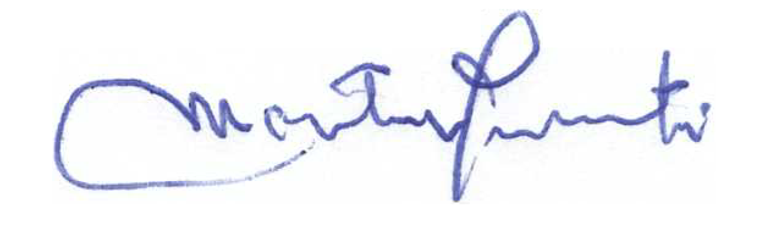
L’Università degli Studi della Tuscia attesta che
NOME COGNOME
ha partecipato al
4° Ciclo di Seminari in
Criminalistica/Balistica Forense (16 ore)
Ricostruzione ed esame della scena del crimine a seguito di conflitto a fuoco
Viterbo, giugno 2025
Prof. Martino Farneti
Docente di Balistica Forense

